Slide 1
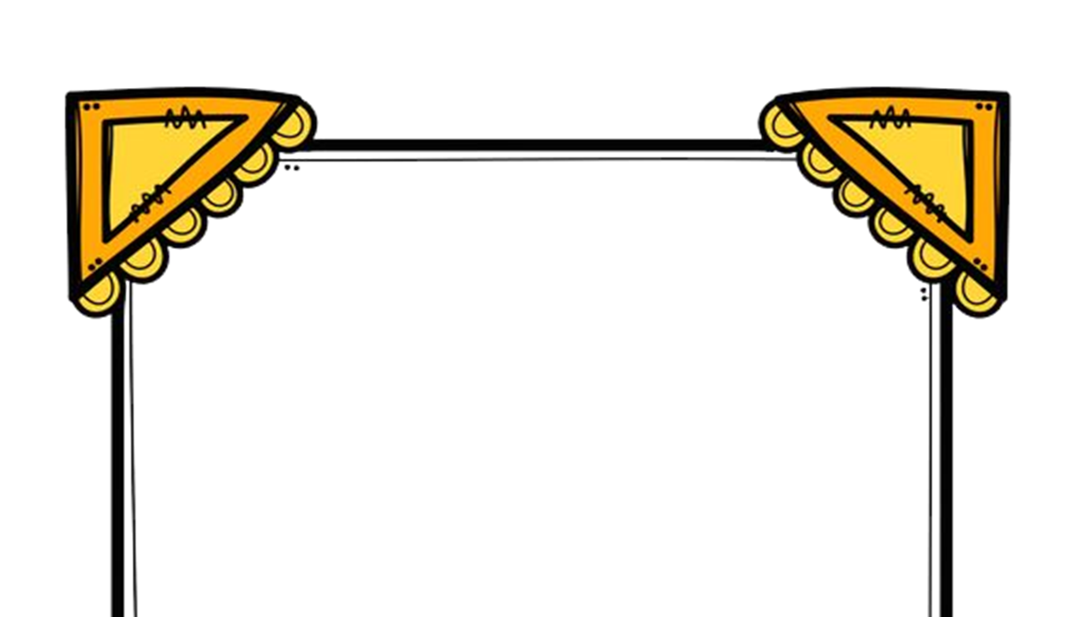
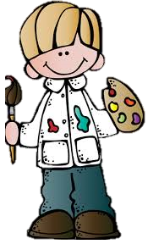
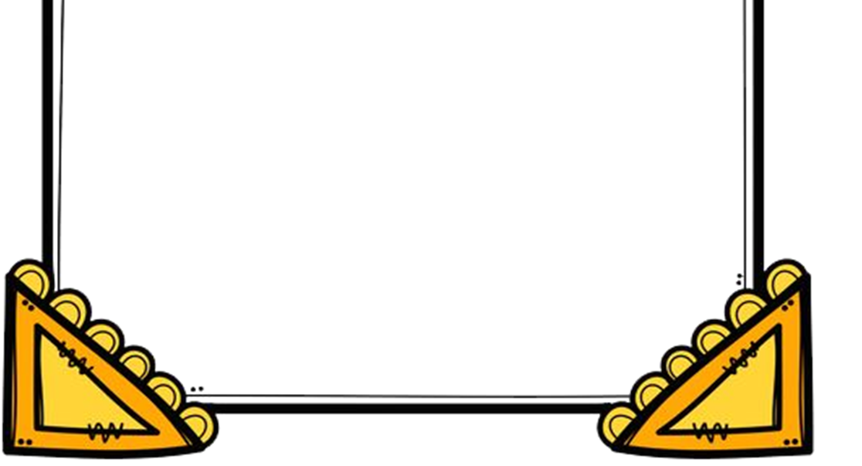
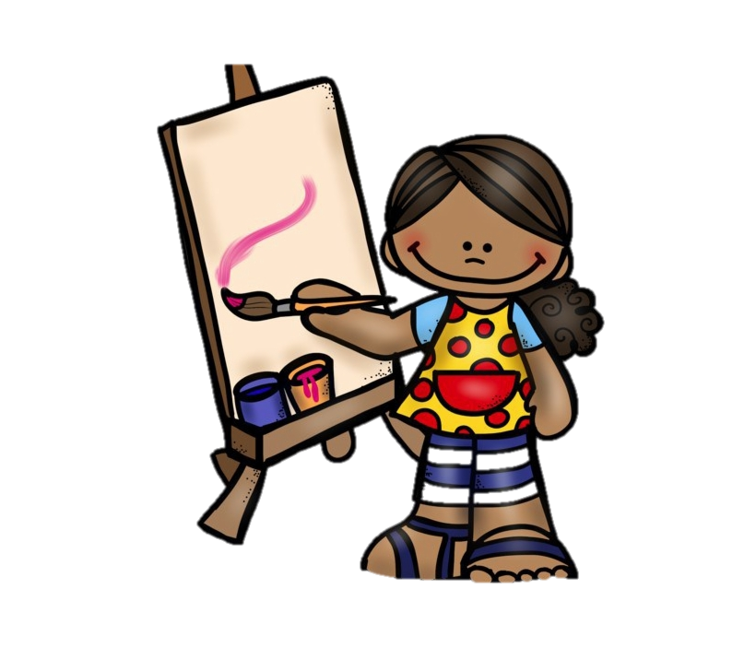
ESCUELA NORMAL DE EDUCACIÓN PREESCOLAR
LICENCIATURA EN EDUCACIÓN PREESCOLAR
Alumna practicante: Natalia Elizabeth Rodríguez Ramos
Grado: 3 Sección: A
Jornada de práctica: 25 al 5 Junio de 2020
JARDÍN DE NIÑOS
EUROPA T.M.
Clave: 05DJN0286W Zona escolar: 122
Dirección: Calle Privada #520 Frac.
Europa Saltillo, Coahuila
Educadora titular:
Silvia María Ramos
Grado: 2°y 3° Sección: A
Niños: 12 Niñas: 19 Total: 31
PLAN DE TRABAJO:
EL ARTE A TRAVES DE LA HISTORIA

Slide 2
NOMBRE DE LA SITUACIÓN DIDÁCTICA: El arte a través de la historia
PROPÓSITO DE LA JORNADA DE PRÁCTICA: Diseñar y aplicar actividades como parte de un proyecto socioeducativo orientado a la mejora de la problemática detectada, a la par que promuevan el desarrollo de competencias en los niños de tercer grado de preescolar.
PROPÓSITO DE LA SITUACIÓN DIDÁCTICA: Aportar conocimientos de cultura general, favoreciendo la adquisición de contenidos históricos, con personajes reconocidos alrededor de todo el mundo, técnicas que permiten la experimentación y manipulación de materiales, y demás, con secuencias de todos los campos y áreas.
FECHA DE APLICACIÓN: 25 de Mayo al 5 de Junio
ÁREA DE DESARROLLO PERSONAL Y SOCIAL | ORGANIZADOR CURRICULAR 1 | APRENDIZAJE ESPERADO
Lenguaje y comunicación | Oralidad | Solicita la palabra para participar y escucha las ideas de sus compañeros.
 | ORGANIZADOR CURRICULAR 2
 | Conversación
ÁREA DE DESARROLLO PERSONAL Y SOCIAL | ORGANIZADOR CURRICULAR 1 | APRENDIZAJE ESPERADO
Lenguaje y comunicación | Oralidad | Expresa con eficacia sus ideas acerca de diversos temas y atiende lo que se dice en interacciones con otras personas
 | ORGANIZADOR CURRICULAR 2
 | Conversación
ÁREA DE DESARROLLO PERSONAL Y SOCIAL | ORGANIZADOR CURRICULAR 1 | APRENDIZAJE ESPERADO
Lenguaje y comunicación | Literatura | Construye colectivamente narraciones con la expresión de las ideas que quiere comunicar por escrito y que dicta a la educadora.
 | ORGANIZADOR CURRICULAR 2
 | Producción, interpretación e intercambio de narraciones

Slide 3
ÁREA DE DESARROLLO PERSONAL Y SOCIAL | ORGANIZADOR CURRICULAR 1 | APRENDIZAJE ESPERADO
Pensamiento matemático | Forma, espacio y medida | Reproduce modelos con formas, figuras y cuerpos geométricos.
 | ORGANIZADOR CURRICULAR 2
 | Figuras y cuerpos geométricos
ÁREA DE DESARROLLO PERSONAL Y SOCIAL | ORGANIZADOR CURRICULAR 1 | APRENDIZAJE ESPERADO
Artes | Expresión artística | Usa recursos de las artes visuales en creaciones propias.
 | ORGANIZADOR CURRICULAR 2
 | Familiarización con los elementos básicos de las artes
ÁREA DE DESARROLLO PERSONAL Y SOCIAL | ORGANIZADOR CURRICULAR 1 | APRENDIZAJE ESPERADO
Artes | Expresión artística | Representa la imagen que tiene de sí mismo y expresa ideas mediante modelado, dibujo y pintura.
 | ORGANIZADOR CURRICULAR 2
 | Familiarización con los elementos básicos de las artes
ÁREA DE DESARROLLO PERSONAL Y SOCIAL | ORGANIZADOR CURRICULAR 1 | APRENDIZAJE ESPERADO
Artes | Apreciación artística | Conoce y describe obras artísticas, y manifiesta opiniones sobre ellas. Observa obras del patrimonio artístico de su localidad, su país o de otro lugar (fotografías, pinturas, esculturas y representaciones escénicas de danza y teatro) y describe lo que le hace sentir e imaginar.
 | ORGANIZADOR CURRICULAR 2
 | Sensibilidad, percepción e interpretación de manifestaciones artísticas

Slide 4
ÁREA DE DESARROLLO PERSONAL Y SOCIAL | ORGANIZADOR CURRICULAR 1 | APRENDIZAJE ESPERADO
Educación socioemocional | Autorregulación | Dialoga para solucionar conflictos y ponerse de acuerdo para realizar actividades en equipo.
 | ORGANIZADOR CURRICULAR 2
 | Expresión de las emociones
ÁREA DE DESARROLLO PERSONAL Y SOCIAL | ORGANIZADOR CURRICULAR 1 | APRENDIZAJE ESPERADO
Exploración y compresión del mundo natural y social | Mundo natural | Experimenta con objetos y materiales para poner a prueba ideas y supuestos.
 | ORGANIZADOR CURRICULAR 2
 | Expresión artística
ÁREA DE DESARROLLO PERSONAL Y SOCIAL | Ejes | APRENDIZAJE ESPERADO
Educación Física | Competencia motriz | Utiliza herramientas, instrumentos y materiales en actividades que requieren de control y precisión en sus movimientos.
 | Componentes pedagógico-didácticos
 | Desarrollo de la motricidad

Slide 5
CRONOGRAMA
25 de Mayo al 5 de Junio del 2020
HORARIO | LUNES | MARTES | MIERCOLES | JUEVES | VIERNES
8:00-8:15 | Honores a la Bandera | Activación Física | Activación Física | Activación Física | Activación Física
8:45 a 9:00 | Actividades de rutina
9:15 a 9:45 | Línea del Tiempo | Descubriendo el Nombre | Contando una Historia | Sigamos en movimiento | Taller. ¡Somos Escultores!
9:45 a 10:15 | Las huellas del Cupable | Resolviendo Dudas | Pinta Paredes | Galeria de Expresionismp | Un caricaturista
10:15-10:30 | Tiempo de Esculpir | Recorrido de Obras | Sellos Geométricos | Taller. Pintura Soplada | Estampas de colores
10:30 a 11:00 | Recreo
11:00 a 11:45 | Pinta Paredes | Educación Fisica | Globos Preguntones | Clases de música | Comida estampada
11:45 a 12:00 | Seamos Muralistas | Todos Unidos | Puntitos por todos Lados | Mirada al Frente | Asamblea- El arte
12:30 a 1:00 | Recreo
1:00 a 1:15 | Salida

Slide 6
MO MEN TOS | Actividades, organización y consignas | Recursos | Día | Aprendizaje esperado
INICIO | ACTIVIDADES DE RUTINA Escucha indicaciones mientras observa el pase de lista, calendario y el salón y cuantos faltaron. NORMAS DE CONVIVENCIA I.Atentamente escucha las reglas que se lleva a cabo en la semana de práctica. D.Reparte imágenes del reglamento por mesa. En orden describe la regla que le toco según la imagen que represente la regla. C.Solicita la palabra para expresar lo que comprendió acerca de una de las reglas del salón. | Pase de lista, estado del clima, calendario Reglamento con imágenes | Todos los días | LC. Solicita la palabra para para participar y escucha la ideas de sus compañeros.
DESARROLLO | LINEA DEL TIEMPO I.Observa la línea del tiempo de los movimientos artísticos, comenta acerca del nombre de cada uno, así como de las imágenes, si los reconoce y de dónde. D.Comparte la información que conoce o ha escuchado de cada uno. C.Dice lo que se imagina sobre la forma en que trabajaremos cada uno. LAS HUELLAS DEL CULPABLE I.Escucha con atención el problema que plantea la maestra,propone ideas para resolverlo descubriendo las huella D.Observa los materiales a trabajar y plantea hipótesis sobre si es posible o no. En equipos, sigue los pasos para ver si funciona. Coloca su huella en una tabla al pizarrón. C.Recibe las huellas del culpable y las compara con la tabla de huellas del pizarrón para ver a quién pertenecen. Realiza conclusiones. TIEMPO DE ESCULPIR I.Observa las esculturas de ejemplo, comenta para qué cree que fueron hechas. Escucha la explicación de la maestra Dalila. D.Recibe masa para moldear su cara, al terminar, con un palillo realiza los detalles de la cara, sus rasgos. Coloca su escultura en la mesa de exposiciones junto a la tarjeta que tiene su nombre. C.Mira las representaciones de sus compañeros, comenta sobre los rasgos que manifiesta su escultura. PINTAPAREDES I.Expone y escucha una pequeña explicación de algunos compañeros sobre Diego Rivera muralista D.Observa las obras de Diego Rivera, identifica a Diego Rivera en las distintas pinturas por mesas de trabajo. C.Platica sobre lo que hace un muralista y explica su pintura favorita y por qué. ¡SEAMOS MURALISTAS! I.Recuerda y platica lo que hace un muralista. Observa el mural sin pintar “Sueño de una tarde dominical en la Alameda Central” Escucha las instrucciones de la educadora D.Pinta con el grupo el mural de distintos colores. C.Reflexiona sobre el trabajo de grupo que se realizó para terminar la pintura | Línea del tiempo de los movimientos artístico a abordar Cartel con pasos y materiales para obtener las huellas 1 vaso de vidrio por cada mesa Pedazos de hoja blanc Cinta Ejemplos de esculturas Mass Palillos Tarjetas con nombres Imágenes de obras de Diego Rivera -Imagen de Diego Rivera Mural para pintar en papel estraza Pinceles Pinturas Paletas para pinturas | Lunes | LC.Expresa con eficacia sus ideas acerca de diversos temas y atiende lo que se dice en interacciones con otras personas. EXPL. Experimenta con objetos y materiales para poner a prueba ideas y supuestos. A. Representa la imagen que tiene de sí mismo y expresa ideas mediante modelado, dibujo y pintura. LC.Expresa con eficacia sus ideas acerca de diversos temas y atiende lo que se dice en interacciones con otras personas LC. Conoce y describe obras artísticas, y manifiesta opiniones sobre ellas.

Slide 7
MO MEN TOS | Actividades, organización y consignas | Recursos | Día | Aprendizaje esperado
DESARROLLO | DESCUBRIENDO EL NOMBRE I.Recuerda la manera de trabajo con los geoplanos en la jornada de práctica pasada, recibe uno de éstos, ligas y por equipos, tarjetas con las letras a formar. D.Forma la letra que muestre la tarjeta, cada integrante debe formar una diferente. C.Colocan los geoplanos en el orden en que la maestra pone las imágenes del pizarrón, descubren la palabra que corresponde al tema de hoy. RESOLVIENDO DUDAS I.Ve el video “Viaje por el tiempo”, expresa qué conoce acerca del personaje, si reconocen esas pinturas o conocen el nombre de alguna. D.Dicta a la maestra Dalila lo que le gustaría saber acerca del personaje. Por turnos, realizan una entrevista con las preguntas escritas con anterioridad a la maestra Dalila que será “Leonardo da Vinci”. C.Concluye sobre los datos del pintor adquiridos, dice qué le pareció la entrevista. RECORRIDO DE OBRAS I.Recuerda el comportamiento que se debe tener en los museos, pasa al salón de usos múltiples y hace el recorrido conociendo las distintas pinturas de Leonardo, escuchando con atención a la maestra Dalila. D.Sentados al centro del salón, describe cada pintura, (qué elementos encuentra, cómo es, qué colores usa, entre otros), luego elige una y da su opinión sobre ella. C.Concluye sobre las pinturas de este pintor, de manera general TODOS UNIDOS I.Observa un video donde se ponen de acuerdo los involucrados para dar solución a un problema, comenta qué tuvieron que hacer para lograr su objetivo. D.Forma equipos de 5 integrantes Cada equipo se coloca los “zapatos de la unión” donde debe ir el pie derecho de un alumno con el pie izquierdo de otro niño, hasta que todo el equipo esté unido Observa el recorrido a realizar y dialogar sobre cómo lo lograran Pasan 2 equipos, ejecutar las acciones acordadas en conjunto C.Comparte sobre sus estrategias como equipo, qué les funcionó a los demás equipos y por qué. Reflexiona sobre la importancia de tomar acuerdos. | Imágenes de geoplanos con letras de la palabra a formar Tarjetas con las letras a forma Geoplanos Ligas Video “Viaje por el tiempo Vestuario y utilería para ser Leonardo da Vinci Micrófono de juguete Cartel en blanco Marcadores Cinta Obras de Leonardo da Vinci con cartel que indique nombre y fecha de creación Zapatos de peyon Video trabajo en equipo Imágenes de los 3 conflictos del video | Martes | PM. Reproduce modelos con formas, figuras y cuerpos geométricos LC. Expresa con eficacia sus ideas acerca de diversos temas y atiende lo que se dice en interacciones con otras personas. A. Conoce y describe obras artísticas, y manifiesta opiniones sobre ellas. EDS. Dialoga para solucionar conflictos y ponerse de acuerdo para realizar actividades en equipo. LC. Construye colectivamente narraciones con la expresión de las ideas que quiere comunicar por escrito y que dicta a la educadora. PM. Reproduce modelos con formas, figuras y cuerpos geométricos. LC. Solicita la palabra para participar y escucha las ideas de sus compañeros. EXPL. Experimenta con objetos y materiales para poner a prueba ideas y supuestos.
 | CONTANDO UNA HISTORIA I.De las pinturas observadas en actividades anteriores, seleccionan colectivamente las que pueden servir para crear una historia. D.Propone ideas sobre lo que acontece en las imágenes, de acuerdo al orden en que fueron colocadas. Crea colectivamente una historia relacionando dichas ideas entre una imagen y otra, la dicta a la maestra Dalila. C.Escucha la narración creada en conjunto, dialoga acerca de ella. SELLOS GEOMÉTRICOS I.Observa pinturas que cumplen con las características del cubismo, habla acerca de las formas que se usan. D.Recibe sellos con formas geométricas, una hoja de máquina y pintura. Elige una de las pinturas al frente y la reproduce. C.Expone al grupo su creación, explicando por qué la eligió y compartiendo si le fue difícil o fácil realizar su elección, parándose debajo de la pintura que eligió para reproducir. GLOBOS PREGUNTONES I.Escuchar indicaciones de la dinámica. D.Lanza un dardo a uno de los globos, si lo revienta, responde la pregunta que trae dentro. C.Reflexionar sobre las ideas compartidas. PUNTITOS POR TODOS LADOS I.Observa las imágenes hechas con puntillismo, explica lo que observa. Contesta a las preguntas “¿Cómo está hecho el dibujo?” “¿Qué creen que usaron para hacerlo?” D.Escucha las instrucciones de la educadora. Recibe un dibujo, un cotonete y pintura para realizar un trabajo de puntillismo de manera individual. C.Platica como le pareció la actividad, expone su dibujo con sus compañeros. | Pinturas más representativas del renacimiento Pinturas del cubismo Sellos con formas geométricas Hoja de máquin Pintura Globos Preguntas Dardo Cinta Imágenes de puntillismo en tabloide -Dibujos copias -Cotonetes -Pintura -Recipiente para pintura | Miércoles

Slide 8
MO MEN TOS | Actividades, organización y consignas | Recursos | Día | Aprendizaje esperado
DESARROLLO | SIGAMOS EN MOVIMIENTO I.Sale al patio, realiza un calentamiento céfalo-caudal y escuchar las reglas del juego. D.Forma equipos de 6 integrantes que se acomodan en fila, deberán aventar un zapato hacia los aros, sin usar las manos, entre más lejos más puntaje obtiene el equipo, al haber lanzado sus dos zapatos se hace el conteo de puntos. C.Realizar los estiramientos necesarios, pasar al salón. GALERÍA DE EXPRESIONISMO I.Comenta lo que conoce sobre las pinturas, en dónde las podemos encontrar, cómo sabemos quién las realizó. D.Observa fotografías de pinturas del movimiento, menciona lo que observa y describe lo que le hace sentir. C.Platica sobre lo que cree que esa pintura comunica y qué le gustaría a él/ella comunicar por medio de una pintura. TALLER: TINTA SOPLADA I.Observa y menciona los materiales y pasos a realizar. Escucha una explicación de la maestra Dalila mientras mira un ejemplo de cómo quedará para que le quede una idea más clara. D.Prestar atención a las indicaciones y reglas del taller, seguir los pasos del cartel. Paso 1 Con el pincel, poner una gota de pintura sobre la hoja Paso 2 Con el pincel, poner una gota de agua sobre la gota de pintura Paso 3 Tomar el popote y soplar la pintura en distintas direcciones Paso 4 Repetir el proceso cuantas veces quieras C.Concluir sobre qué les pareció la técnica de pintura. Realizar una exposición de los productos y compararlos con las pinturas observadas en la actividad anterior (del expresionismo abstracto) identificando similitudes. MIRADA AL FRENTE I.Observa su imagen en el espejo, recibe el material para trabajar. D.Plasma su rostro en la hoja sin mirarla, manteniendo la vista en el espejo. C.Comparte su dibujo con el grupo, lo compara con el de sus compañeros. | Aros Gises Fotografías de pinturas del movimiento Cartel con materiales y pasos Cartel con información Ejemplo del producto a realizar Pintura Popotes Pinceles Hojas de máquina Espejo Hoja de maquina Marcadores | Jueves | EDF. Utiliza herramientas, instrumentos y materiales en actividades que requieren de control y precisión en sus movimientos. A. Conoce y describe obras artísticas, y manifiesta opiniones sobre ellas. A.Usa recursos de las artes visuales en creaciones propias.
 |  |  |  | A. Representa la imagen que tiene de sí mismo y expresa ideas mediante modelado, dibujo y pintura.
CIERRE | TALLER. ¡SOMOS ESCULTORES! I.Platica sobre la escultura que escogió, propone ideas para recrearla. Escucha las indicaciones del taller y observa los materiales y pasos. D.Realiza los pasos del taller individualmente, compartiendo los materiales y respetando el tiempo de sus compañeros. 1.Agregar harina y sal a un recipiente, mezclar 2.Añadir colorante de su elección al agua 3.Agregar agua poco a poco a la harina 4.Amasar hasta que se sienta suave 5.Moldear la escultura elegida C.Recrea su escultura escogida, platica con sus compañeros sobre la misma. UN CARICATURISTA I.Observar imágenes de caricaturas, obras de Gpe Posada, rótulos, carteles y contesta a las preguntas “¿Crees que esto es arte? ¿Por qué?” “¿Cómo crees que se realizó?” D.Observar la representación de la biografía de Guadalupe Posada. C.Observa imágenes y platica si es arte gráfica o algún otro tipo de arte ya antes visto. ESTAMPAS DE COLORES I.Contesta a las preguntas “¿Sabes que es una estampa o un grabado?” Observa la explicación de cómo funcionan los grabados. D.Dibuja de manera individual sobre un plato de unicel, coloca pintura con una esponja y realiza el grabado en una hoja de papel. C.Comparte e intercambia su sello con otros compañeros. COMIDA ESTAMPADA I.Contesta a las preguntas “¿Con que otra cosa podemos hacer estampados?” y propone ideas. Escucha las indicaciones sobre el ejercicio. D.Realiza estampados en los lugares correspondientes con un apio y pintura C.Observa y compara los trabajos de sus compañeros ASAMBLEA- EL ARTE Inicio: Busca alrededor del salón imágenes de tipos de artes o de sus trabajos Desarrollo: Platica sobre lo que observa en las imágenes. Cierre: Reflexiona sobre lo que ha visto durante la semana | Señales o letreros de taller Materiales: Masa, agua, colorante, sal Platos de plástico Cartones para la base Imágenes en tabloide de caricaturas, obras de Gpe Posada, rótulos, carteles, etc. Disfraz o títere de Gpe Posada Platos de unicel -Lápiz -Pintura -Esponjas Hojas de trabajo Pedacitos de apio Pintura Paleta para pintura Imágenes de artes Fotografías de trabajos de niños | Viernes | A.Usa recursos de las artes visuales en creaciones propias. A.Usa recursos de las artes visuales en creaciones propias. A.Usa recursos de las artes visuales en creaciones propias. EXPL. Experimenta con objetos y materiales para poner a prueba ideas y supuestos. LC. Solicita la palabra para participar y escucha las ideas de sus compañeros.

Slide 9
ADECUACIONES CURRICULARES
OBSERVACIONES

Slide 10
FIRMAS DE AUTORIZACIÓN
Natalia Elizabeth Rodríguez Ramos
FIRMA DE LA ESTUDIANTE NORMALISTA
Isabel del Carmen Aguirre Ramos
FIRMA DEL ASESOR DE PRÁCTICA PROFESIONAL
Silvia María Ramos
FIRMA DEL EDUCADOR

